Slide 1
Welkom
Oostrum Oost
8 juli 2022

Slide 2
Avond programma
- Kennismaking
- Presentatie
- Dialoog
- Formulier

Slide 3
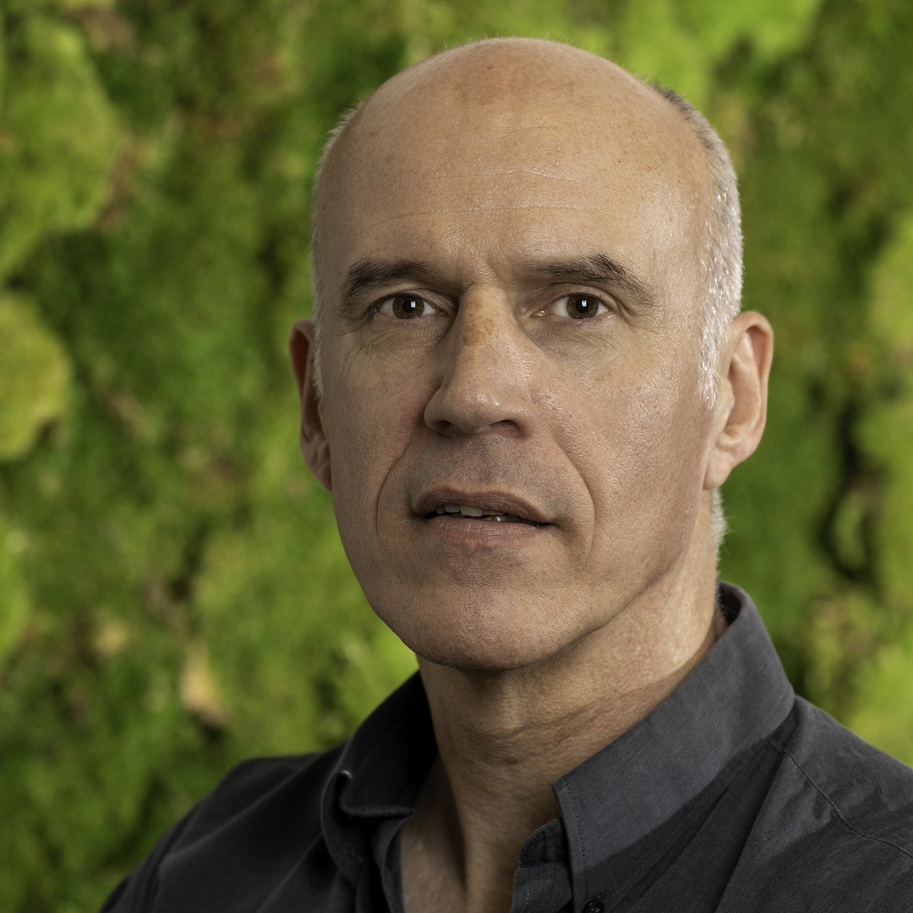
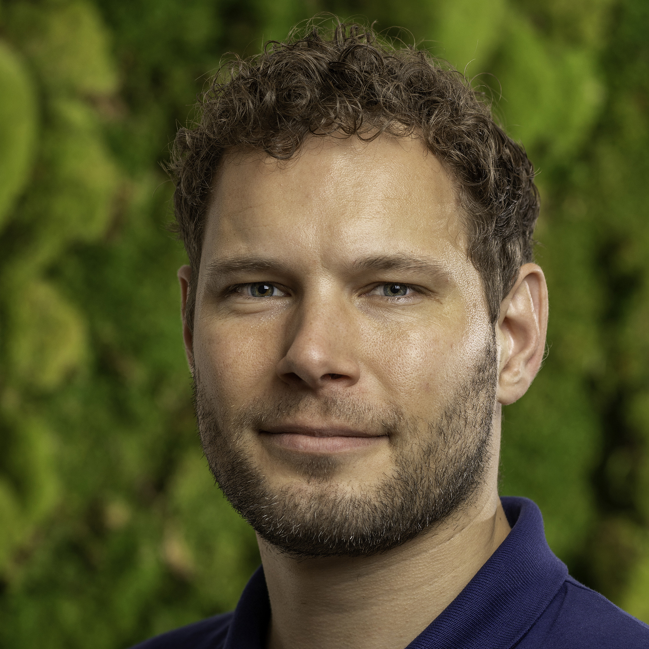
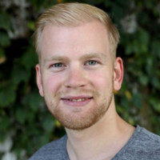
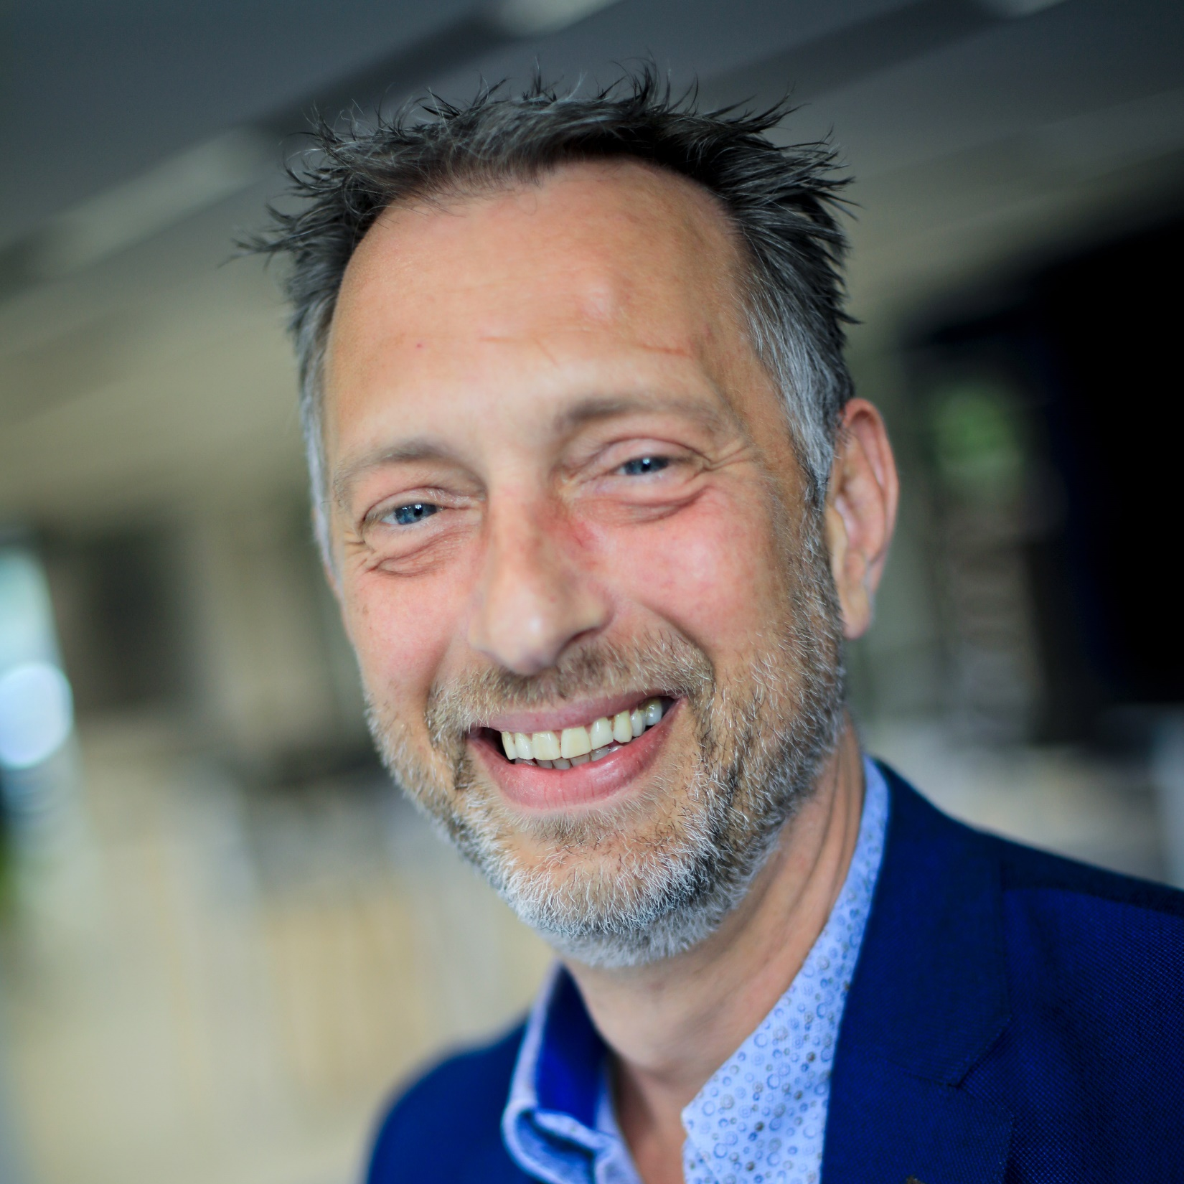
Kennismaking
- Buro Waalburg: Wil Haans Jasper Klaassen
- Hendriks Projectontwikkeling: Jos Ondersteijn Rob van den Berg

Slide 4
Planning/procedure
- Ontwerp bestemmingsplan Q4 2022
- Definitief bestemmingsplan Q1 2023
- Ontwerpfase woningen Q1 2023
- Start verkoop Q2 2023
- Bouwrijp maken Q4 2023
- Start bouw Q1 2024
- Bouw gereed Q1 2025

Slide 5
Stedenbouw

Slide 6
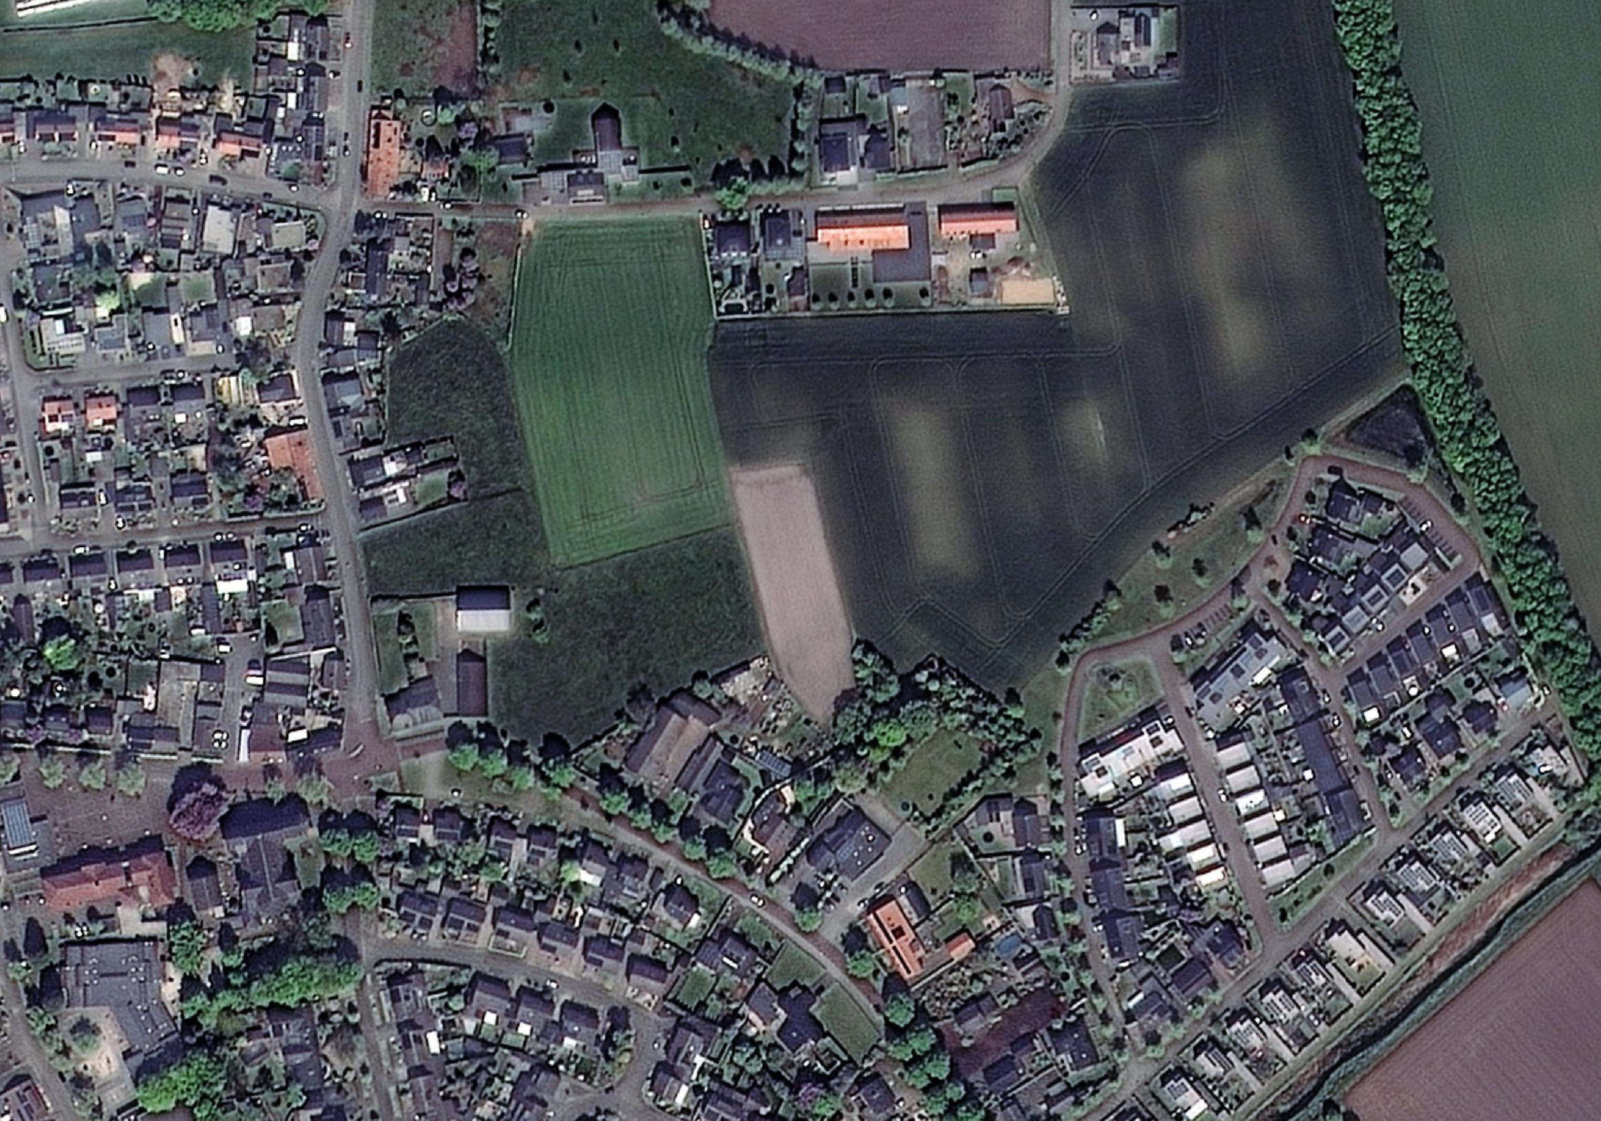
Stedenbouw

Slide 7
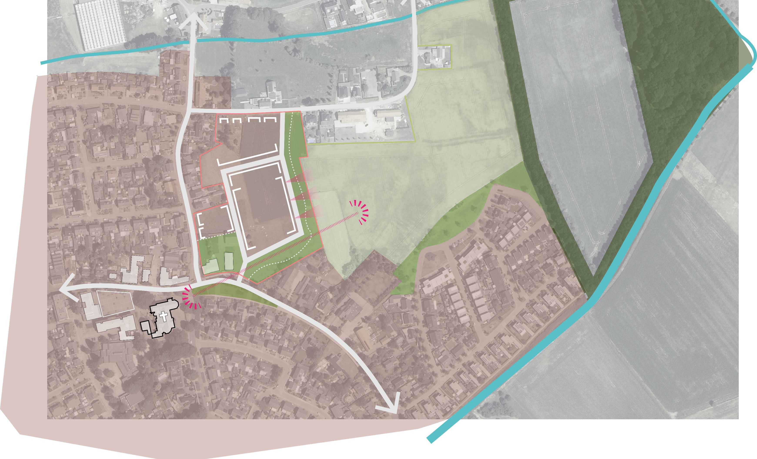
Visie
De belangrijkste uitgangspunten die gehanteerd zijn in het ontwerp zijn:
Het creëren van een landschappelijke overgang tussen de nieuwbouw en het landelijk gebied.
Het open houden van een zichtlijn tussen enerzijds de kerk en omgeving, en anderzijds het landelijk gebied;
Een nieuwe ontsluiting tussen de Van Broekhuizenstraat aan de noordzijde en de Msg. Hanssenstraat aan de zuidzijde. Door een deel van de ontsluiting aan de buitenzijde te leggen blijft het omliggende landschap voor iedereen beleefbaar;

Slide 8
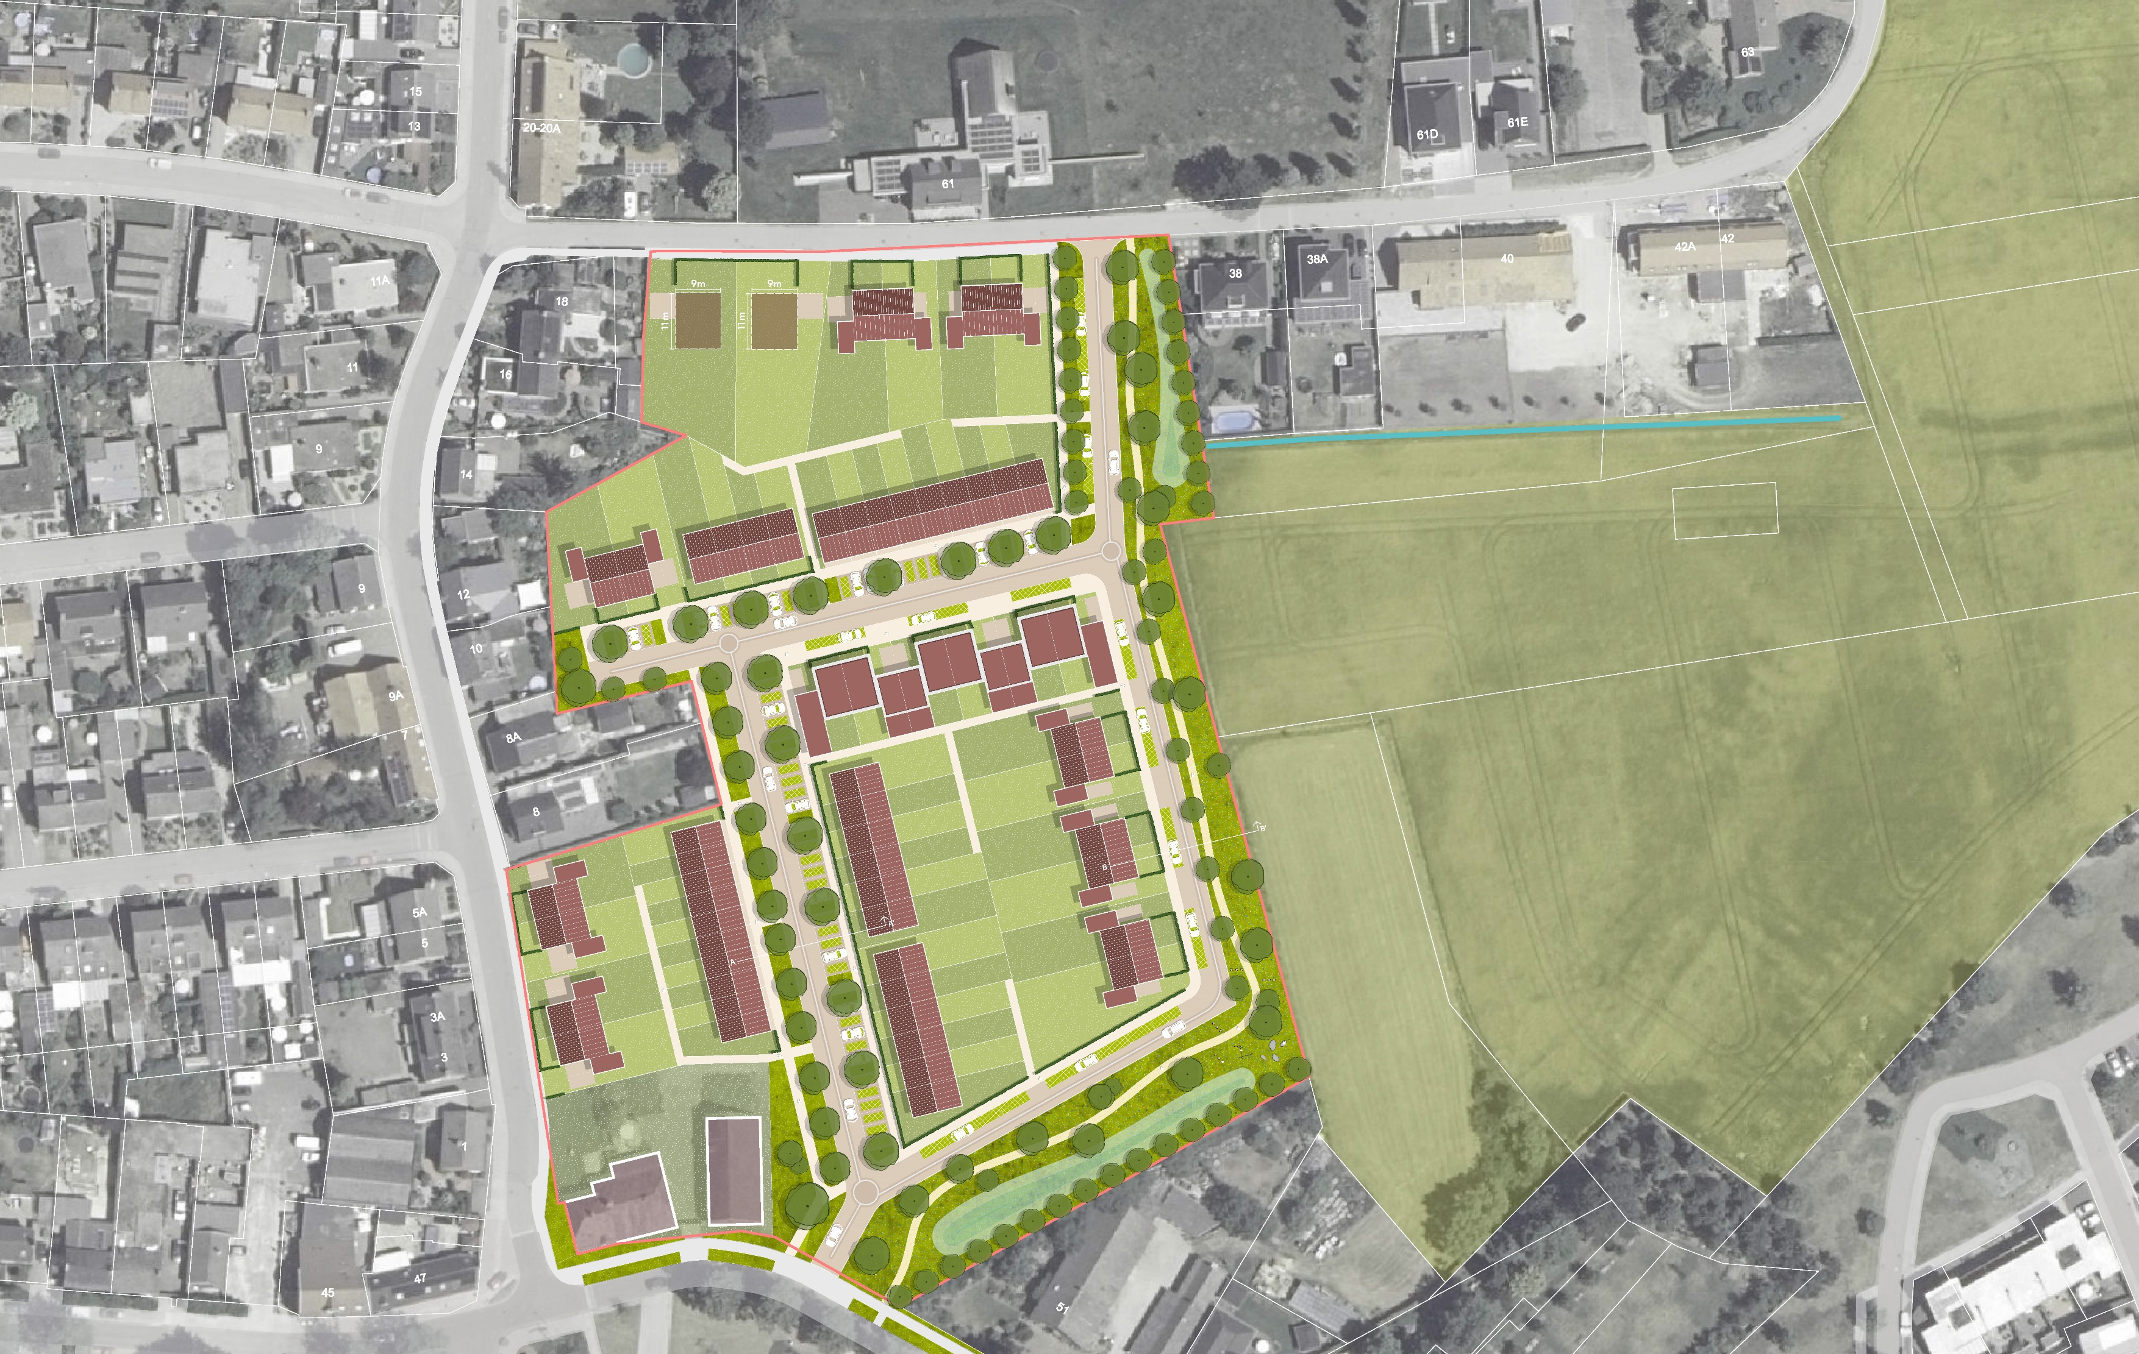
Stedenbouwkundig plan
Van Broekhuizenstraat
Geijsterseweg
Monseigneur Hanssenstraat

Slide 9
Stedenbouwkundig plan

Slide 10
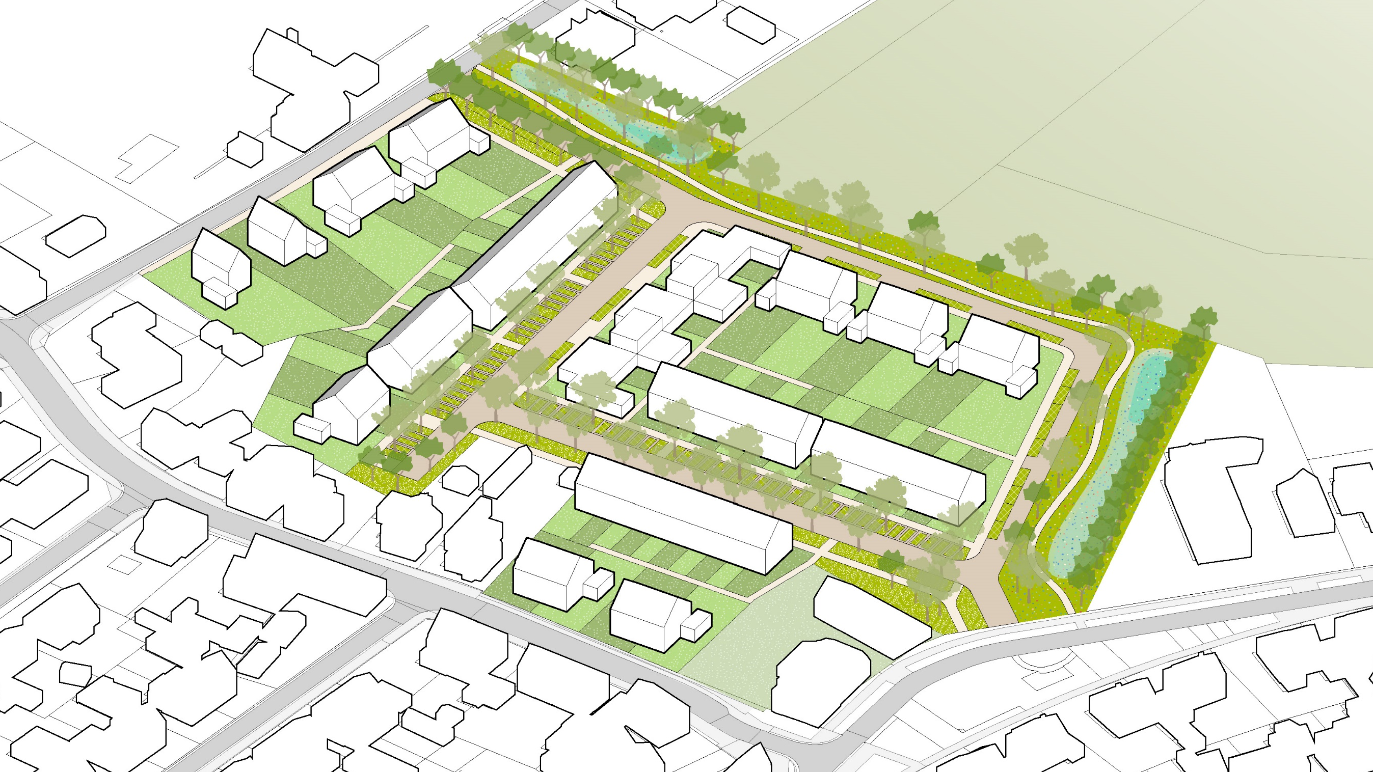
Stedenbouwkundig plan

Slide 11
Afsluiting
- Reactieformulier
- Inschrijven

